Slide 1
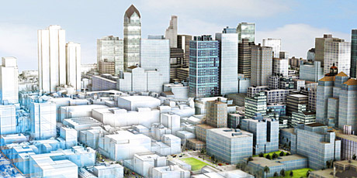


CityEngine : nouveau potentiel de modélisation 3D à l’usage des urbanistes ?
PRABEL Gaétan
29/03/2018
5A
Projet de fin d’études

Slide 2
Sommaire
Potentialités de ce nouveau système
- MNT
- Texturage des bâtiments
- Interopérabilité
Facilités de déploiement et étude de coûts

Slide 3
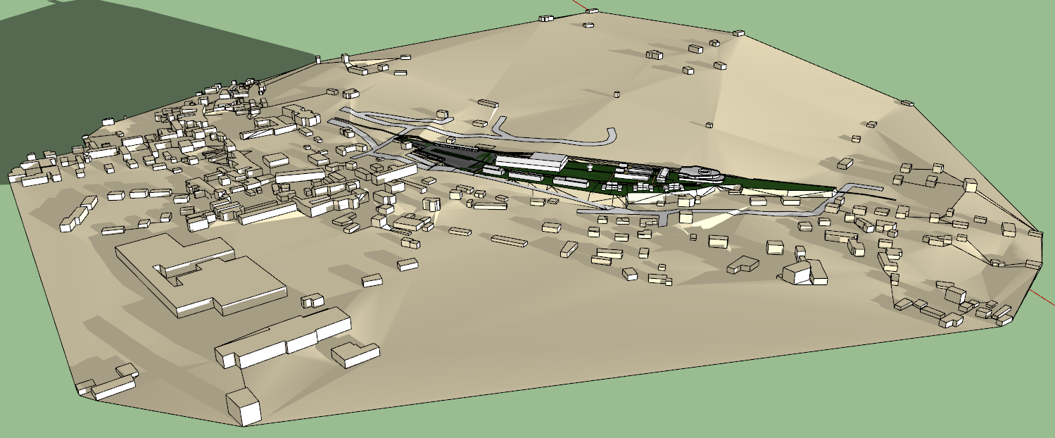
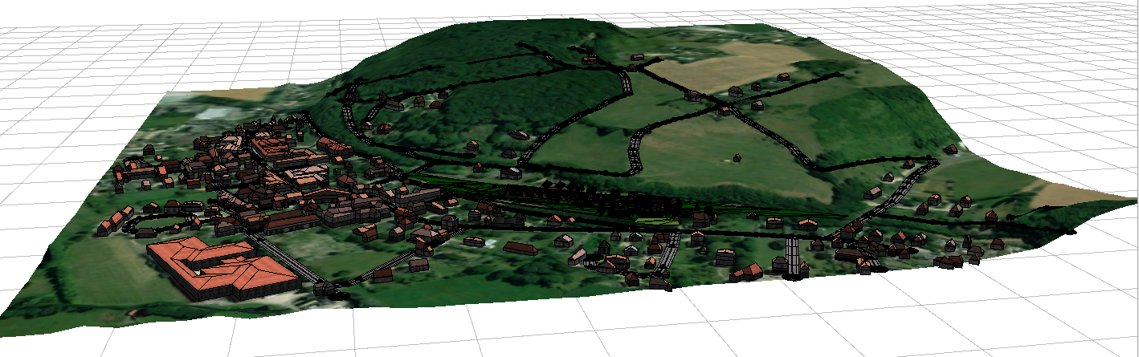
Potentialités de ce nouveau système
Une prise en charge complète du MNT
SketchUp
CityEngine
Précision dépendante de la donnée nationale disponible (Résolution 25 m pour Charleval)
Orthophoto non prise en charge dans l’import du modèle de terrain depuis ArcGIS
Résolution possible de 25 cm sur tous les terrains grâce à l’outil de téléchargement de données intégré
Import aisé des rasters d’altitude et d’image satellite depuis ArcGIS

Slide 4
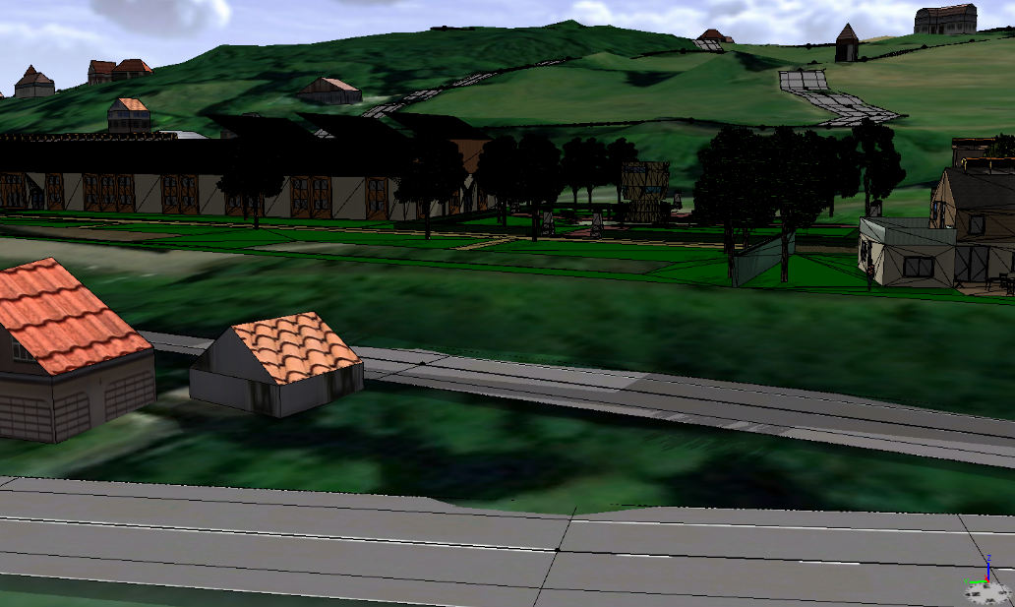
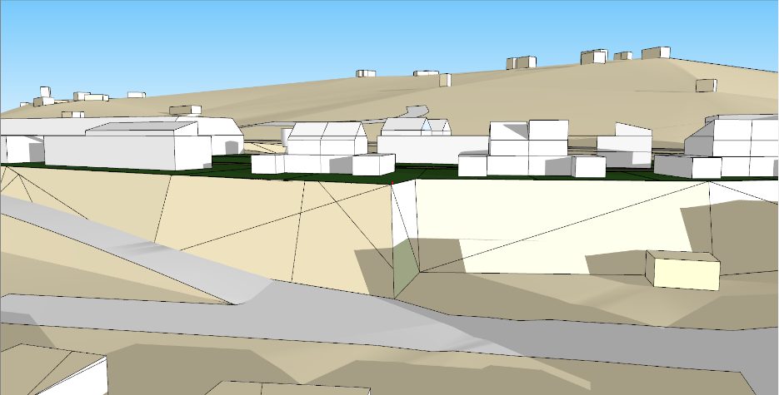
Potentialités de ce nouveau système
Une prise en charge complète du MNT
SketchUp
CityEngine
Import des bâtiments de l’environnement du quartier manuel et fastidieux (pas de repères)
Construction manuelle d’un socle plat pour l’intégration du modèle SketchUp du projet
-> Temps perdu important
Bâtiments et projets du quartier automatiquement géolocalisés et alignables sur le MNT grâce à des outils intégrés
Rendu plus fluide
Modèle du projet importé
Modèle du projet intégré
Socle construit à partir du modèle de départ
Terrain aligné automatiquement
Aspect plus fluide

Slide 5
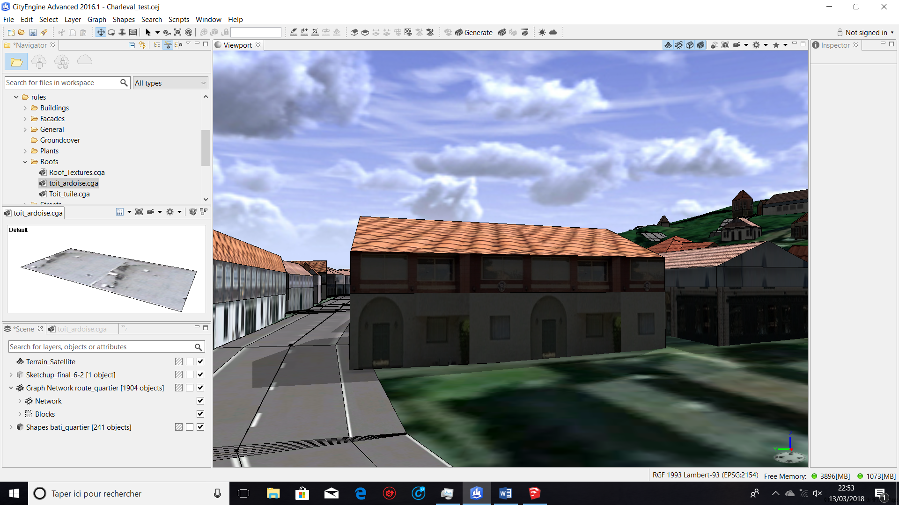
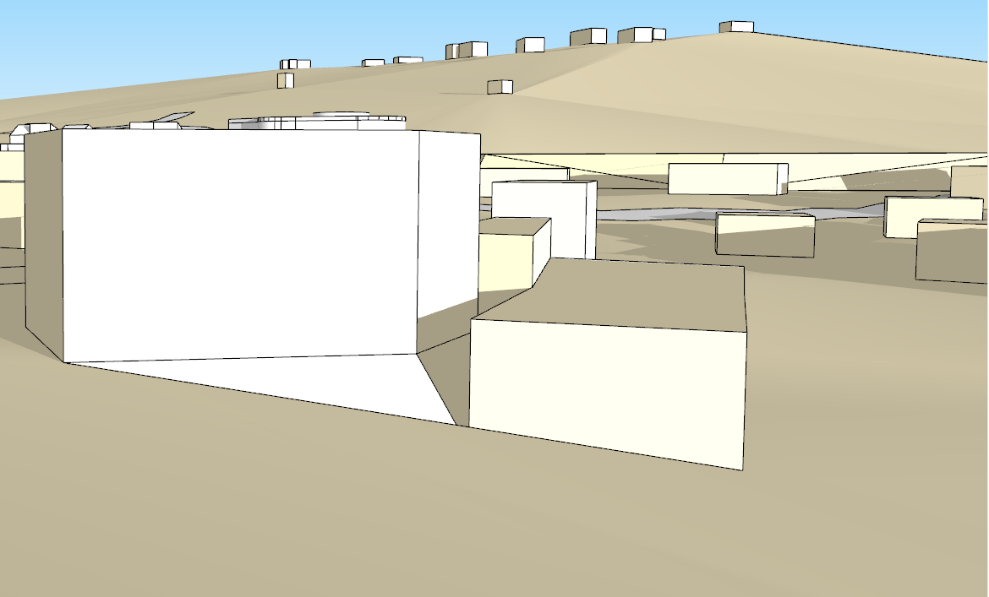
Potentialités de ce nouveau système
Texturage des bâtiments plus facile et plus réaliste
SketchUp
CityEngine
Textures appliquées sur les faces des bâtiments sélectionnées manuellement
-> Pas de distinction toits/façades
Génération automatique de toits pentus impossible
-> difficilement réalisable manuellement sur un modèle de 200 bâtiments
Textures automatiquement appliquées à partir de l’élaboration de programmes appelés règles
-> Application de textures distinctes pour toits et façades
-> Création de pentes de toits possible sur les règles de texture de toits

Slide 6
Potentialités de ce nouveau système
Synthèse des interopérabilités
SketchUp
SketchUp Pro
CityEngine
Type de logiciel
Logiciel de CAO/DAO |  | ++ | +
Logiciel de traitement d’image | + | + | ++
Logiciel d’imprimerie 3D | + | +
Logiciel SIG | + | + | ++
Moteur de jeux vidéo |  | + | +
Logiciels d’infographie 3D |  | + | ++
Plateforme Web |  |  | +
Interface de programmation |  |  | +
Légende d’interopérabilité:
: aucune
+ : moyenne
++ : bonne

Slide 7


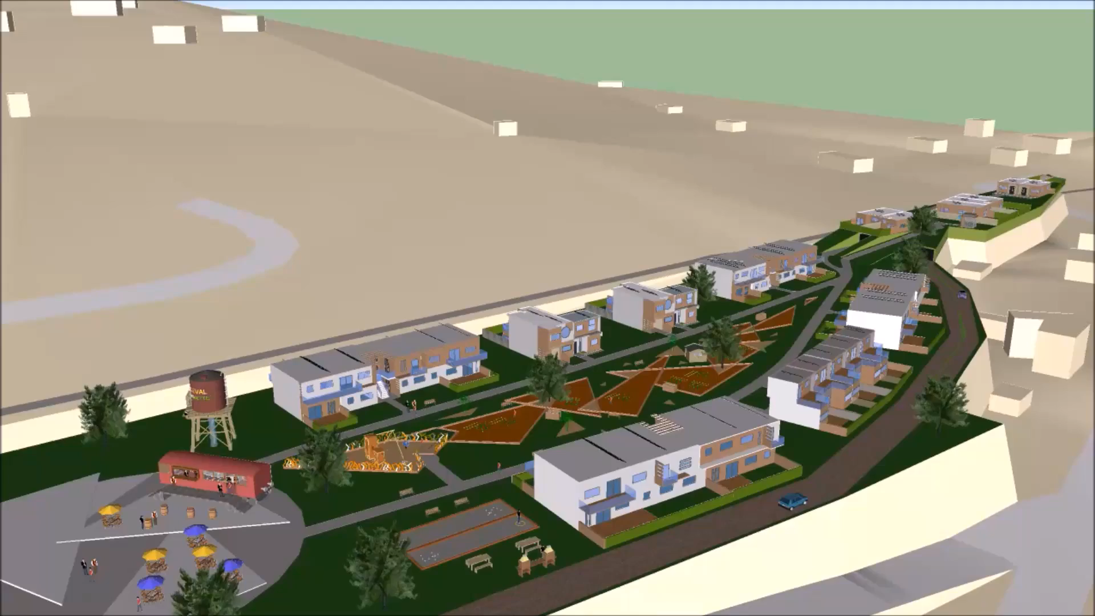
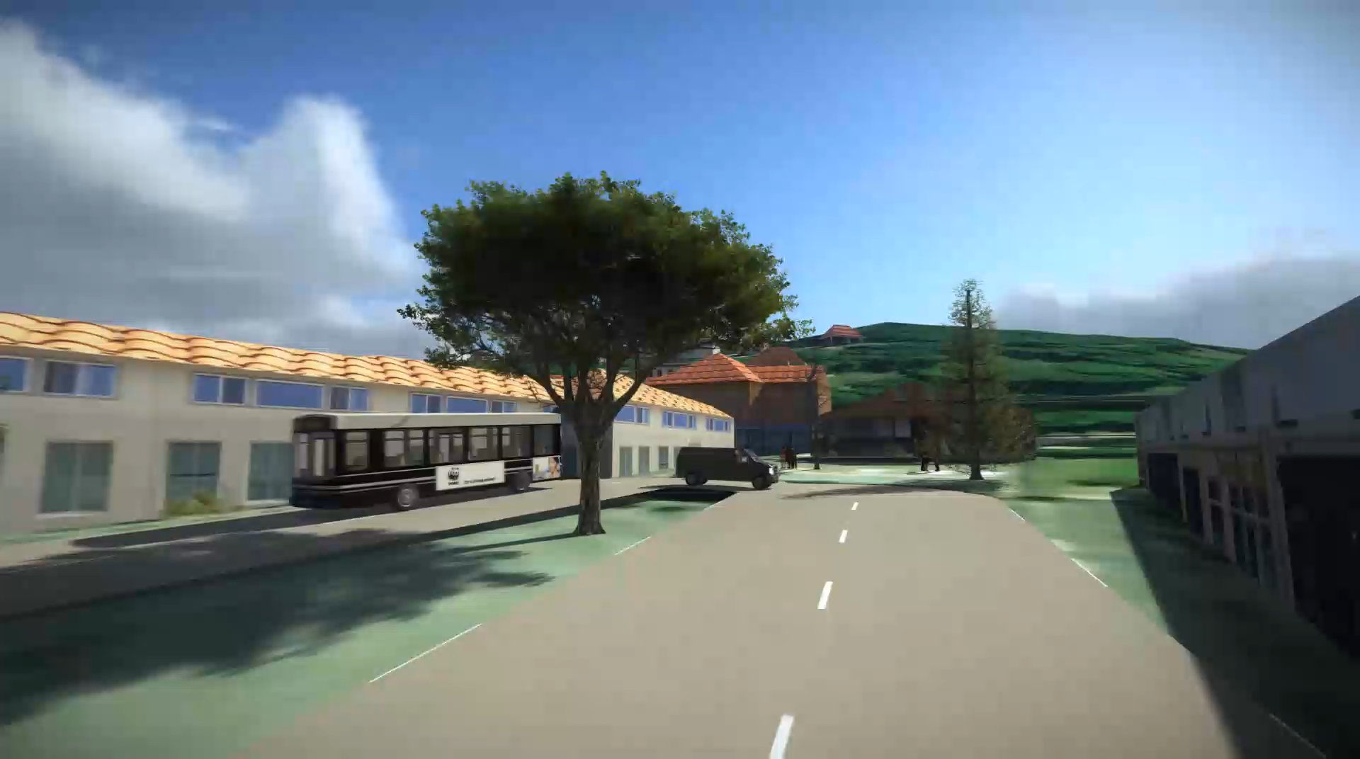
Exemple de rendu photoréaliste sur LumenRT
Export SketchUp vers Kerkithea
Export CityEngine vers Lumen RT

Slide 8
Potentialités de ce nouveau système
Synthèse des interopérabilités
Type de logiciel | SketchUp | SketchUp Pro | CityEngine
Logiciel de CAO/DAO |  | ++ | +
Logiciel de traitement d’image | + | + | ++
Logiciel d’imprimerie 3D | + | +
Logiciel SIG | + | + | ++
Moteur de jeux vidéo |  | + | +
Logiciels d’infographie 3D |  | + | ++
Plateforme Web |  |  | +
Interface de programmation |  |  | +
Légende :
: pas d’interopérabilité
+ : interopérabilité moyenne
++ : bonne interopérabilité

Slide 9




Facilités de déploiement et études de coût
 | Export SketchUp vers Kubity | Export CityEngine vers Unity
Facilité d’intégration
Immersion de l’utilisateur
Déploiement sur smartphone
Accessibilité sur toutes plateformes de réalité virtuelle
Prise en charge de gros fichiers
Fluidité du modèle
Coût de déploiement des plateformes
Version Make : 89,89€
Version Pro : 654.89€
Version Basic : 1146.94€
Version Advanced : 7466.94€

Slide 10
Conclusion : A qui s’adresse CityEngine ?
Outil peut-être trop complexe pour les études demandées au niveau des ateliers
Bureaux d’études en aménagement / Agences d’urbanisme
Instituts de recherche
Développeurs d’applications virtuelles/ jeux vidéo
Remerciements : M. Sebastien LARRIBE, tuteur de ce projet

Slide 11
Questions / Réponses ?

